Slide 1
QR코드 생성 , 인식프로그램
2021042019 최지아

Slide 2
PAGE
01
목차
과제 개요 및 목표
2
프로젝트 설계
(오픈소스)
4
1
3
개발 알고리즘
(SW)
개발 일정
START

Slide 3
PAGE
01
목차
개발 클래스
6
소감
5
GUI 구현 및
실행
7
START

Slide 4
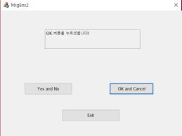
0%
25%
과제 개요 및 목표
QR로 생성할 링크를 입력하세요.
입력칸
QR 생성
QR 스캔
카메라
링크가 저장된 QR코드를 생성한다.
카메라를 이용해 QR을 읽고 링크를 연동한다.

Slide 5
개발 알고리즘
텍스트(링크) 인식
메뉴 선택
이미지 생성
QR코드 출력
Zbar
오픈소스 사용
QR코드 여부 확인
링크 주소 변환
링크 출력
JPG
인식
텍스트(링크) 인식

Slide 6

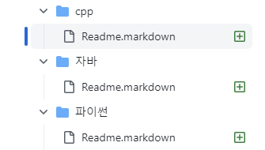
프로젝트 설계(사용되는 오픈소스)
75%
OpenCV
Qr Code generator/Zbar 라이브러리

Slide 7

0%
개발 일정
100%
추진내용 | 아이템 개발 추진일정 |  |  |  |  |  |  |  |  |  | 비고
 | 4.1 | 4.2 | 4.3 | 4.4 | 5.1 | 5.2 | 5.3 | 5.4 | 6.1 | 6.2
기초 화면 구성
링크 인식 및 QR 변환
open CV 환경 설정
QR인식
링크 연동
수정 보완
4월 1-2주
링크를 받고 QR을 출력하는
대화상자 기반 기초 화면
설정
4월 3-4주
링크를 인식하여
QR이미지로 변환 실행
5월 1-2주
Open CV를 이용한
QR을 인식
5월 3-4주
QR을 인식하여
링크 연동
6월 1-2주
기능 간의 연동 및
수정사항 보완

Slide 8
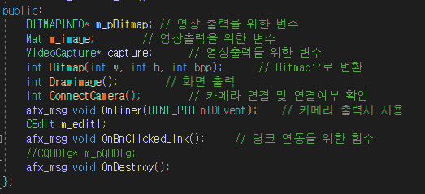
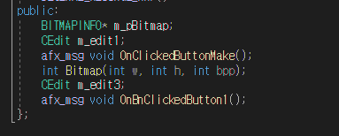
개발 클래스
CQRReadDlg
CCreateDlg

Slide 9
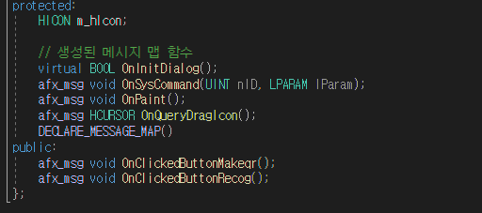
개발 클래스
CQRDlg

Slide 10
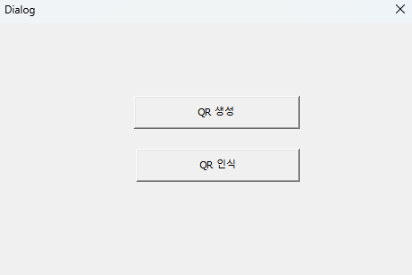
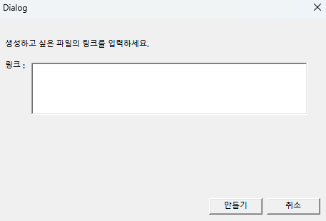
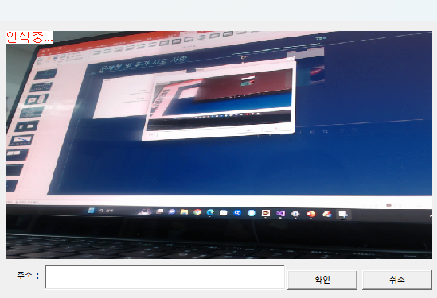
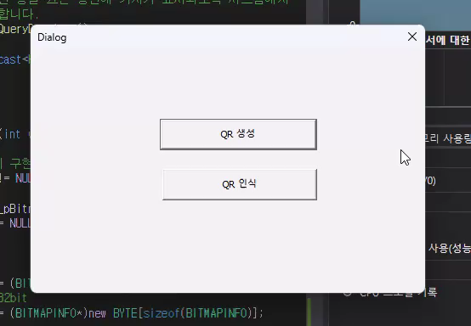
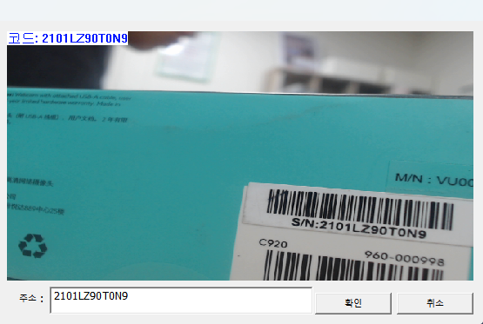
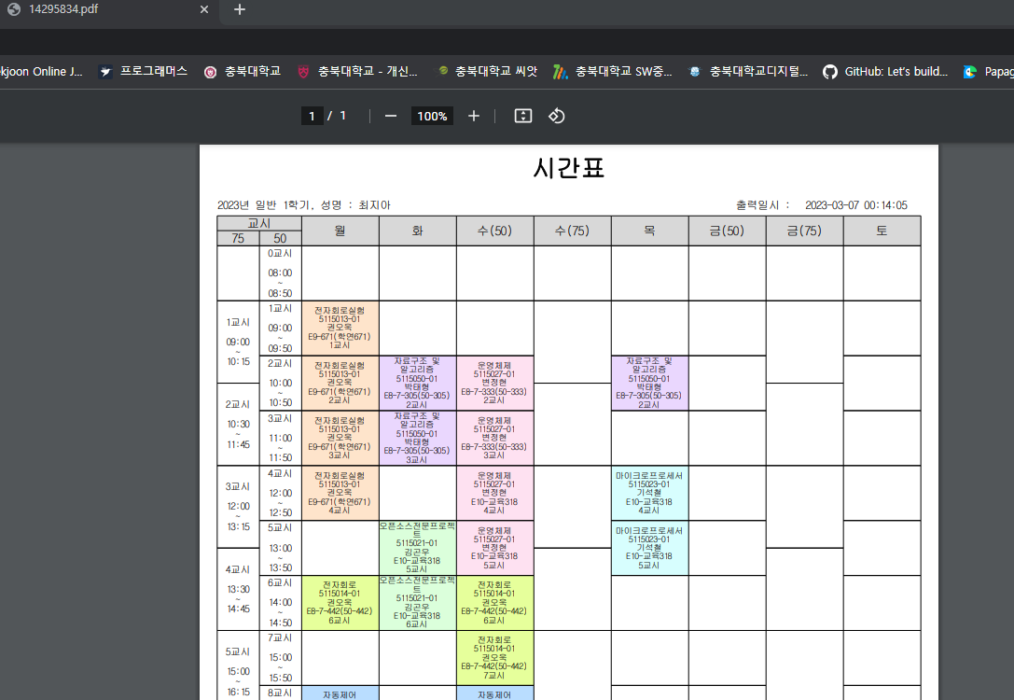
GUI 구현 및 실행 현황
75%

Slide 11
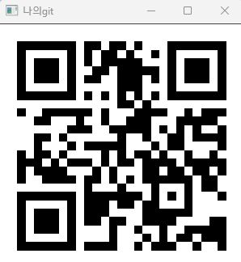
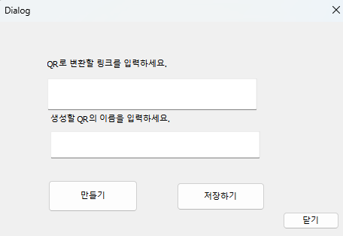
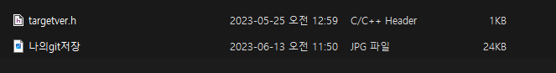
GUI 구현 및 실행 현황
75%

Slide 12
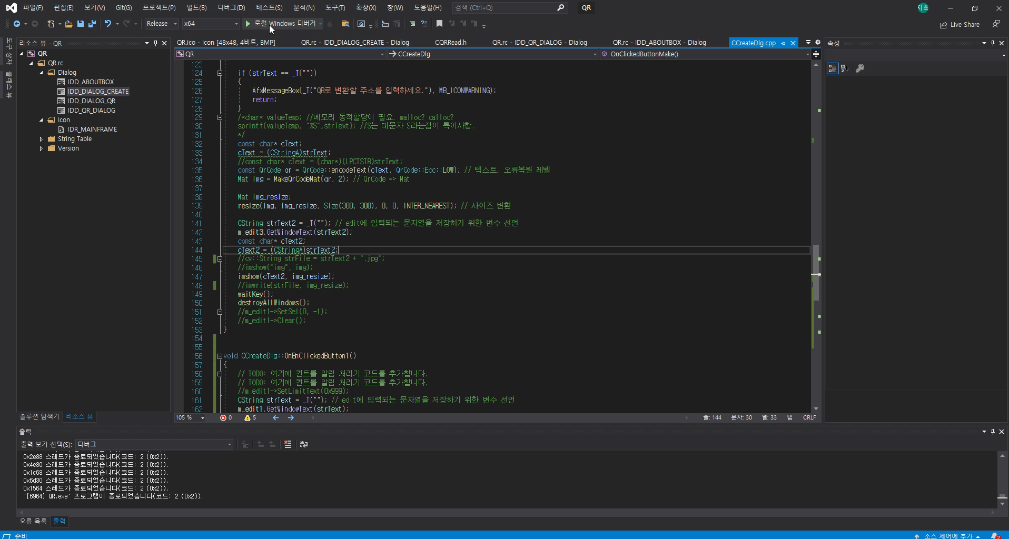
실행 상황 - 영상
75%

Slide 13
문제점 및 추가 시도 사항
75%
아쉬웠던 점
QR로 변환 시 사용하려고 예정하였던 라이브러리의 계속된 실행 오류와 기존 인식 라이브러리내에서의 충돌로 다른 라이브러리를 이용하게 되었다
추가 내용
이미지로 생성된 QR을 저장할 수 있도록 변경 후 원하는 QR만 저장하여 사용할 수 있도록 추가

Slide 14
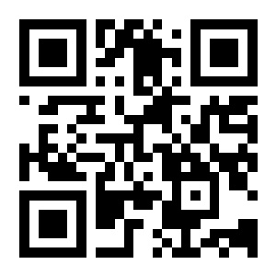
감사합니다
2021042019 최지아

